Slide 1
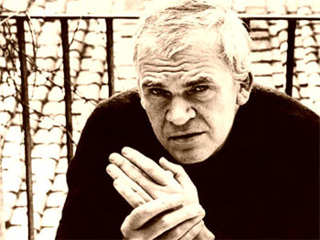
Мілан Кундера

Slide 2
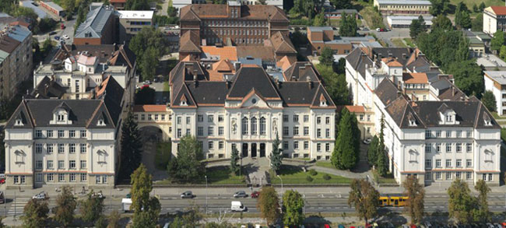
Мілан Кундера народився 1 квітня 1929 року в Чехословаччині в місті Брно. Батько Мілана був музикознавцем і ректором університету в Брно. Під час навчання в середній школі Мілан написав перші вірші. Після Другої світової війни він підпрацьовував різноробом, джазовим музикантом. В університеті вивчав музику, кіно, літературу й естетику. По закінченні університету працював асистентом і пізніше професором на факультеті кіно Празької Академії. Писав поеми, есе й драматичні п'єси.

Slide 3
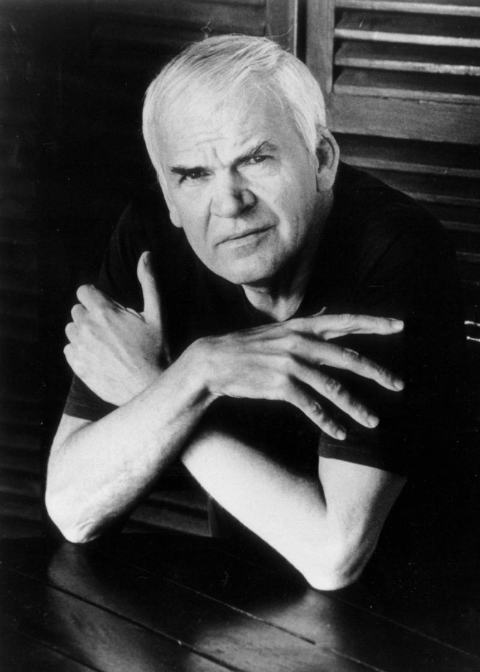
У 1953 році публікує свою першу книгу. Це була колекція ліричних поем «Людина, Дикий Сад». До середини 50-х займається перекладами, есе, драматургією. Після виходу добірки віршів і 3-х томів оповідань "Смішні любові" (1968), до письменника прийшло визнання.

Slide 4
Перший роман "Жарт" (1967) присвячений темі сталінізму. Після виступу Хрущова на XX з'їзді КПРС з викриттям культу особи Сталіна ця тема набула популярності. Вже у першому своєму романі автор постав зрілим майстром критичної оцінки політичних подій, котрий на все має свою власну думку.

Slide 5
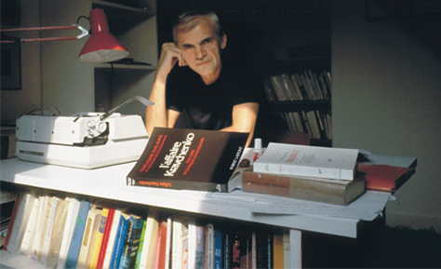
Наступні романи письменника - "Життя не тут" (1969), "Вальс на прощання" (1970) - підтвердили, що у світовій літературі з'явився талановитий письменник із своєрідним поглядом на світ людини та способи його зображення.

Slide 6
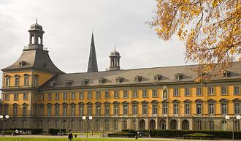
У 1975 році Мілана Кундеру запросили професором у Рейнський університет (Франція). Він їде до Франції, щоб уже не повернутися на батьківщину. Після виходу роману "Книга сміху й забуття" (1979), в якому в характерній для автора гумористично-критичній манері аналізувались останні події, чеський уряд позбавив його чеського громадянства.

Slide 7
Наступні романи Кундери було заборонено видавати у Чехословаччині. Лише у 1981 році Мілан Кундера отримує французьке громадянство (до того часу він перебував на території Франції як політичний емігрант).

Slide 8
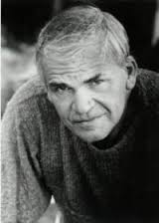
Книги Мілана Кундери перекладені майже всіма мовами світу й вважаються класикою ХХ-го сторіччя, а самого письменника вважають - одним з видатних романістів другої половини ХХ-го століття.

Slide 9
Роман «Нестерпна легкість буття» (1984) вважається одним із найпопулярнниих творів письменника — він перекладений багатьма мовами світу і відзначений кількома літературними преміями.

Slide 10
Найзначнішим твором Кундери вважається роман "Невимовна легкість буття" (1984) - підсумкова праця автора в осмисленні подій "Празької весни". Перебуваючи довгий час у Франції, Кундера настільки освоює французьку, що, починаючи з 1990 року, пише нею наступні романи: "Безсмерття" (1990), "Неспішність" (1995), "Справжність" (1997), "Байдужість" (2000).

Slide 11
Цей роман - розповідь про життя трьох головних героїв - хірурга Томаша, його коханки Сабіни та дружини Терези. Сім розділів, що входять до складу роману, подають основні події, і в кожній з них змінюється головний герой, навколо якого розгортаються дії: спочатку це Томаш, далі - Тереза, потім - Сабіна й так далі. Ми знайомимося з Томашем і бачимо його сучасне, раз по раз заглядаємо у його минуле і, таким чином, маємо уявлення про внутрішній світ героя, його уподобання. Виявляється, герой уже був одружений і мав дитину, але розлучився,бо передовсім цінує особисту свободу.

Slide 12
Стосунки з жінками, а їх у нього чимало, він будує на принципах відсутності взаємних зобов'язань. Усі знайомі дівчата-коханки, представницею яких є Сабіна, мають рівні права на Томаша. І ось у житті героя з'являється Тереза, яка перевертає налагоджений світ лікаря, і він навіть погоджується одружитися з нею. Нове подружжя живе щасливо до вступу радянських танків у Прагу. Герой на прохання Терези залишає Чехословаччину й разом з нею переїздить до Швейцарії, де героїня починає сумувати й повертається на батьківщину. Повагавшись, Томаш їде за нею...Життя продовжується...

Slide 13
Над презентацією працювала
Учениця 11-А класу
СЗШ №225
Кабанець Людмила

